Slide 1
Azure-DataBricks
14 days - Trial
https://github.com/reginaldomig/eaglesDataEngineer

Slide 2
Links Úteis
Repositório do Projeto
https://github.com/reginaldomig/eaglesDataEngineer
Calculadora de Preços - Azure
https://azure.microsoft.com/pt-br/pricing/calculator
Workspace Databricks
https://adb-4059974953993797.17.azuredatabricks.net/

Slide 3
Etapas de implantação
Configurar Azure Service
Implantação Azure DataBricks
Configuração do Cluster de Processamento Python (Mínimo)
Configuração do SQL Warehouse Serverless (Mínimo)
Estrutura “Arquitetura Medallion”
Ingestão de Dados (Manipulação)
Agendamento de Cargas (Jobs)
Entrega de Dados
Segurança

Slide 4
Azure – (Subscription Trial)
Subscription:
  Azure Pay-to-Use
    Crédito inicial: R$ 1,236.10 ( ~U$ 200 )
Resouce Groups:
  databricks-rg-databricks_dev-qtji24uloz5vg (
  DataEngineer
  NetworkWatcherRG

Slide 5
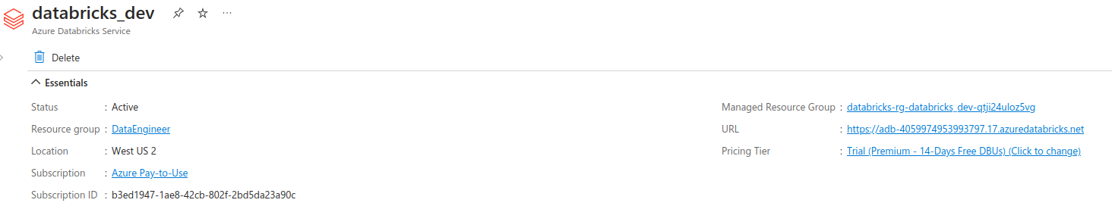
Azure Databricks
RG: DataEngineer
  databricks_dev
  Trial (Premium - 14-Days Free DBUs) (Click to change)

Slide 6
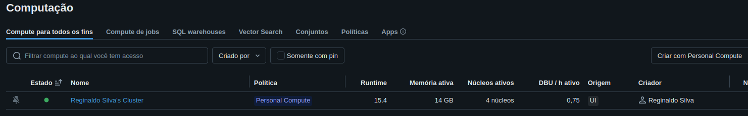
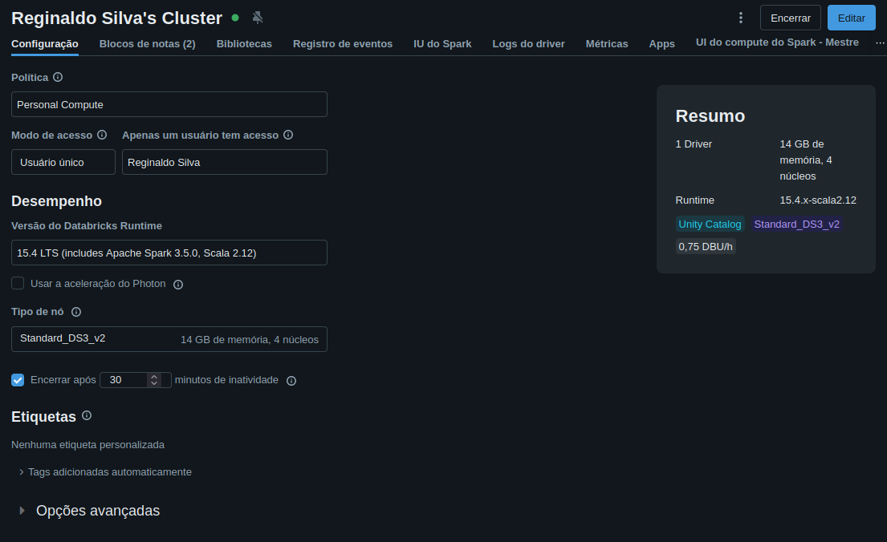
Configuração do Cluster de Processamento
Computação
Cluster Spark

Slide 7
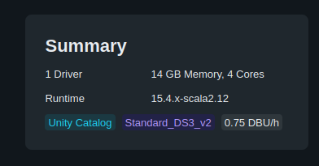
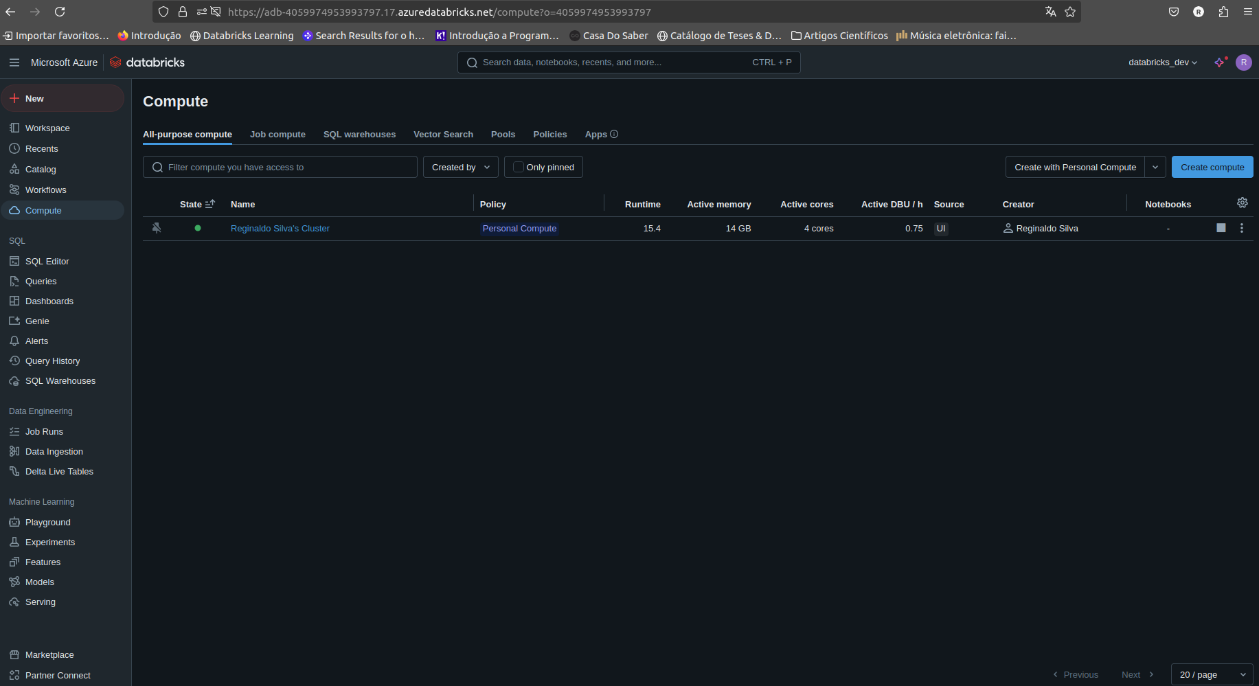
Cluster On-Line

Slide 8
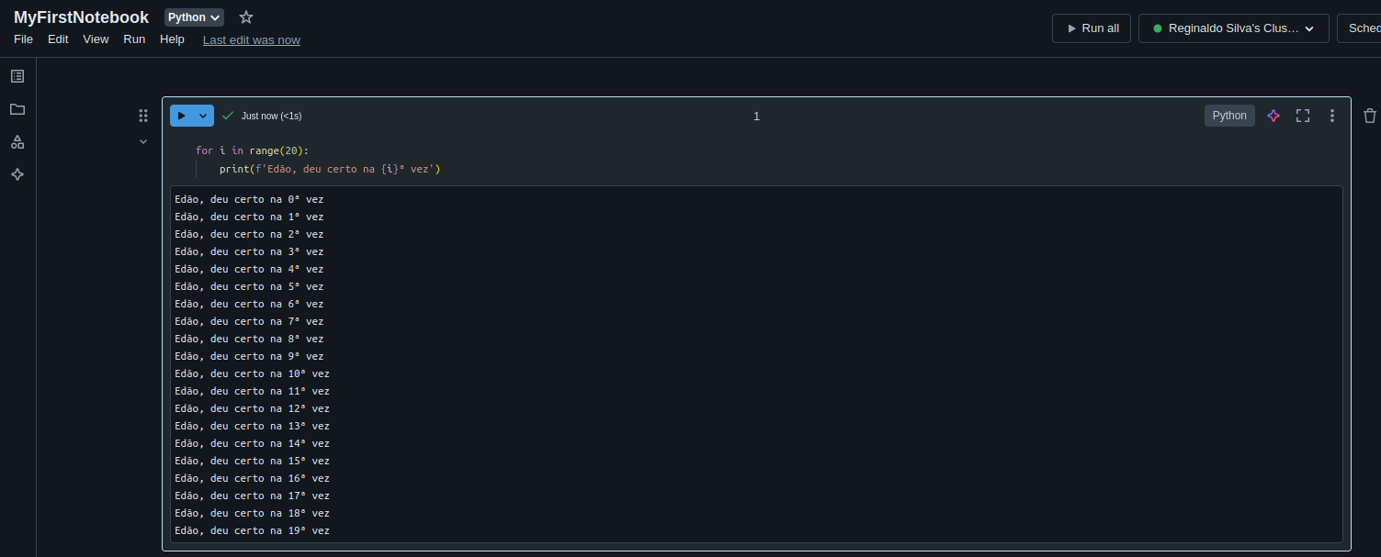
Utilizando recurso do Cluster Spark

Slide 9
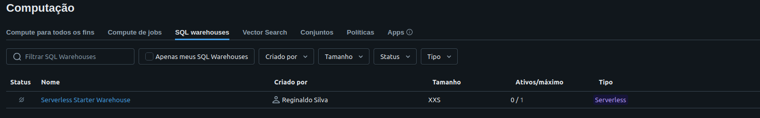
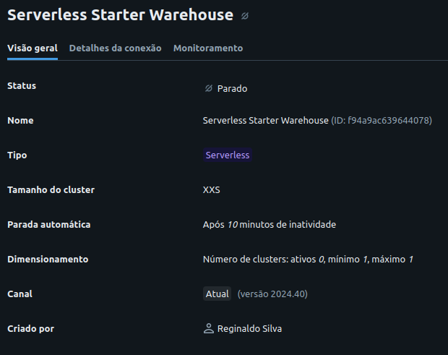
Configuração do Cluster de Processamento
Computação
SQL Warehouse Serverless

Slide 10
Estrutura de pastas no Workspace
/Workspace
/projects
/bronze (dados brutos)
/silver (dados tratados)
/gold (dados agregados/análises)
/notebooks
/development (notebooks de desenvolvimento)
/production (notebooks em produção)
/utils
/functions (funções reutilizáveis)
/config (arquivos de configuração)

Slide 11
Configurar o Cluster com boas práticas
Auto-termination: 20-30 minutos
Tags para controle de custos
Runtime version: Escolher versão LTS (Long Term Support)
Enable autoscaling: Desativado para ambiente de teste
Configurar Spark Config adequadamente

Slide 12
Criar notebooks de configuração
Exemplo em Python
# config/init_notebook.py
# Configurações globais do Spark
spark.conf.set("spark.sql.legacy.timeParserPolicy", "LEGACY")
spark.conf.set("spark.sql.shuffle.partitions", "8")
# Importar bibliotecas comuns
import pyspark.sql.functions as F
from pyspark.sql.types import *
from delta.tables import *

Slide 13
Padrões de Nomenclaturas
Tabelas: layer_dominio_entidade
  ex:
    bronze_vendas_pedidos
    silver_vendas_pedidos
    gold_vendas_pedidos
Notebooks: numerados por ordem de execução (ex: 01_ingest, 02_transform)
Colunas: snake_case
Funções: camelCase

Slide 14
Configurar Controle de Versão
Configurar controle de versão (Repos):
Conectar com GitHub/Azure DevOps
Estruturar branches (dev, qa, prod)
Definir política de commits
Não realizado durante os testes

Slide 15
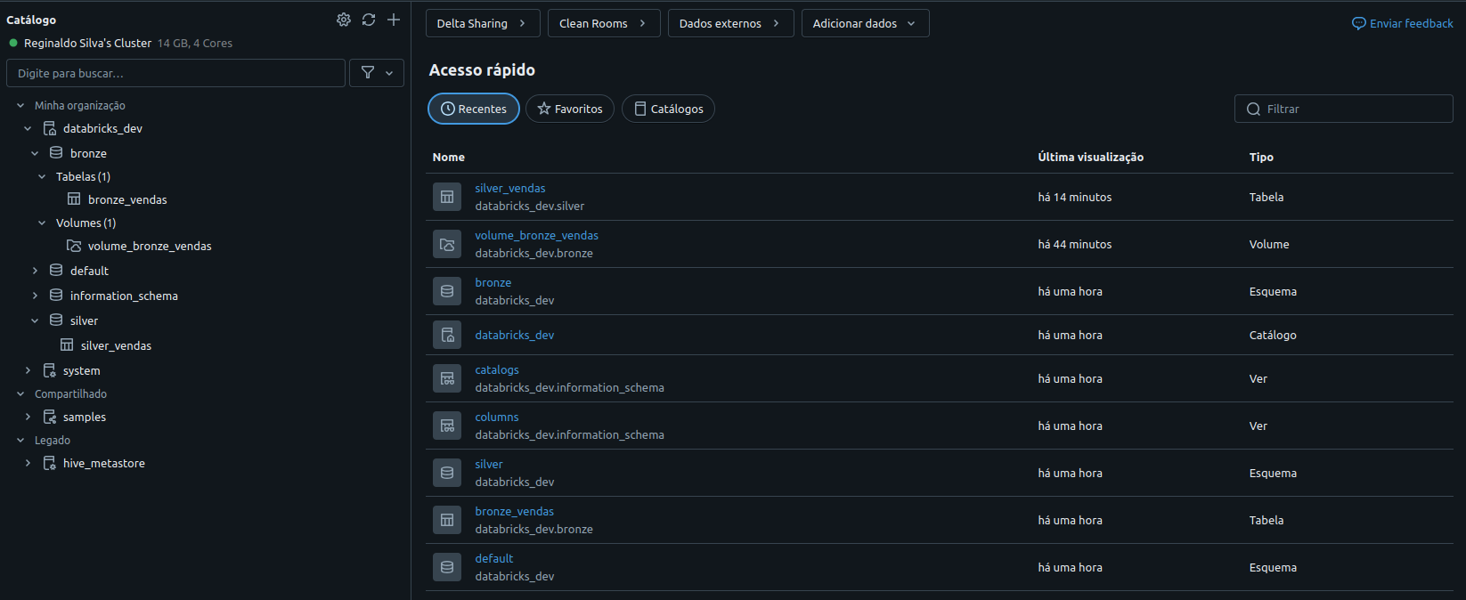
Catálogo de Dados (Unity Catalog)

Slide 16
DBFS - Volumes internos e externos
https://learn.microsoft.com/pt-br/azure/databricks/volumes/managed-vs-external

Slide 17
Primeira Ingestão Manual
Tabela de Vendas
Fonte: CSV carregado manualmente
Destino no Catálogo:
Serverless Starter Warehouse
bronze.bronze_vendas

Slide 18
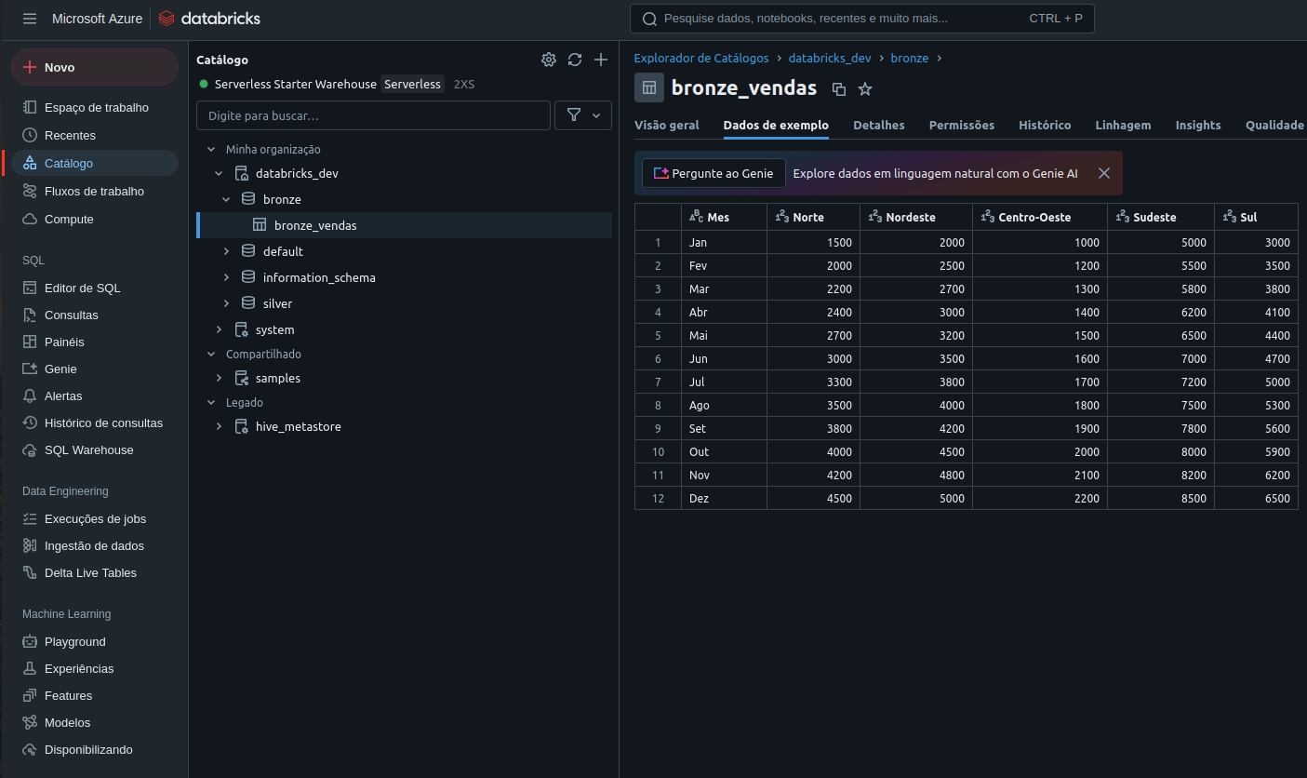
Primeria ingestão manual

Slide 19
Interação com GenAI
Demo

Slide 20
Criar Fluxo de Dados Automático
Executar Fluxo em um horário específico
Executar Fluxo sempre que o um CSV entrar no DBFS do Databricks

Slide 21
Conectando Fontes Externas
(Ainda não executado)

Slide 22
Disponibilização de dados
Conectividade
https://www.youtube.com/watch?v=1CcJABRrknQ
Segurança
https://learn.microsoft.com/pt-br/azure/databricks/security/auth/access-control/
https://learn.microsoft.com/pt-br/azure/databricks/security/auth/access-control/#sql-warehouses

Slide 23
+ Dashboards
Desenvolver Dashboard com dados da Gold
Disponibilizar o Dashboard

Slide 24
+ Desafios
Clareza no sistema de cobrança (Billing) de Ponta-a-Ponta para Planejamento da Melhor Arquitetura para o Cliente Final

